Slide 1
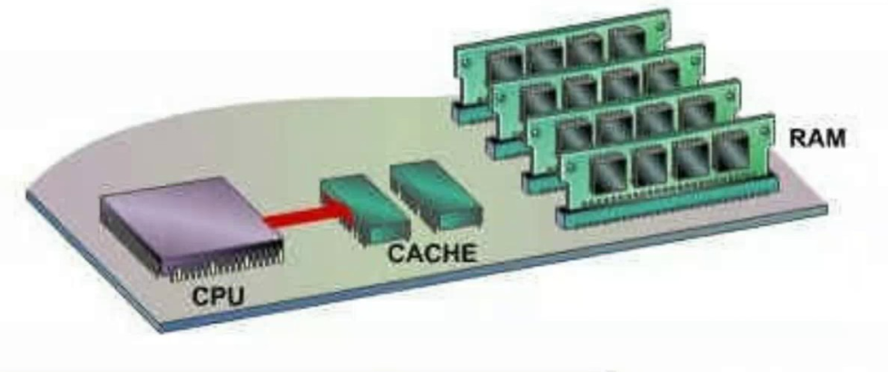
Memoria Cache
Universidad de sonsonate

Slide 2
Introducción
Las memorias de las computadoras, aunque parezcan conceptualmente sencillas, presentan tal vez la más amplia diversidad de tipos, tecnología, estructura, prestaciones y coste, de entre todos los componentes de un computador. Ninguna tecnología es óptima para satisfacer las necesidades de memoria de un computador.
En consecuencia, un computadora convencional está equipado con una jerarquía de subsistemas de memoria, algunos internos (directamente accesibles por el procesador), y otros externos (accesibles por el procesador mediante módulos de entrada/salida).

Slide 3
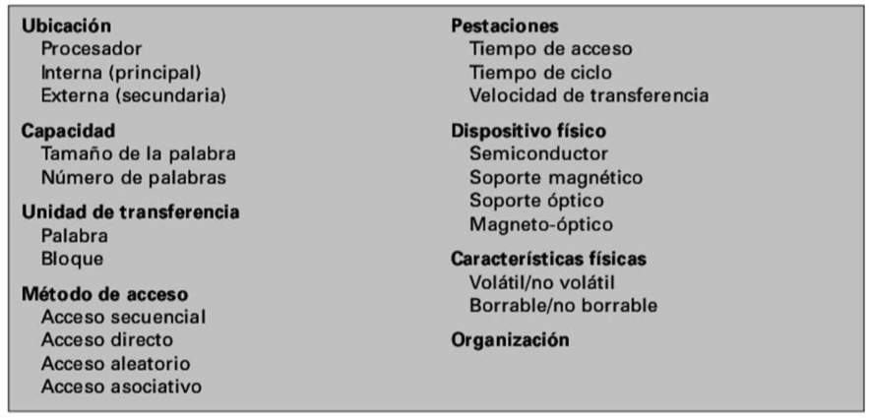
Características de los sistemas de memoria
El complejo tema de las memorias es más abordable si clasificamos los sistemas de memoria según sus características clave. Las más importantes se listan a continuación:

Slide 4
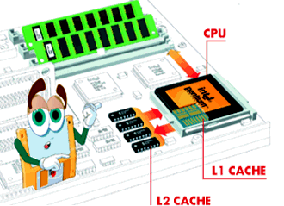
Característica: Ubicación
Indica si la memoria es interna o externa a la computadora. La memoria interna suele identificarse con la memoria principal. Sin embargo hay además otras formas de memoria interna. El procesador necesita su propia memoria local en forma de registros. Además, la unidad de control del procesador también puede necesitar su propia memoria interna.

Slide 5
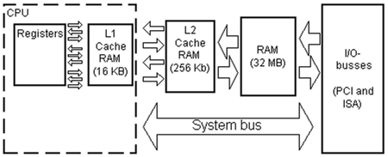
Característica: Capacidad
Para memorias internas se expresa normalmente en términos de bytes (1 byte = 8 bits) o de palabras. Longitudes de palabra comunes son 8, 16, y 32 bits. La capacidad de las memorias externas se suele expresar en bytes.

Slide 6
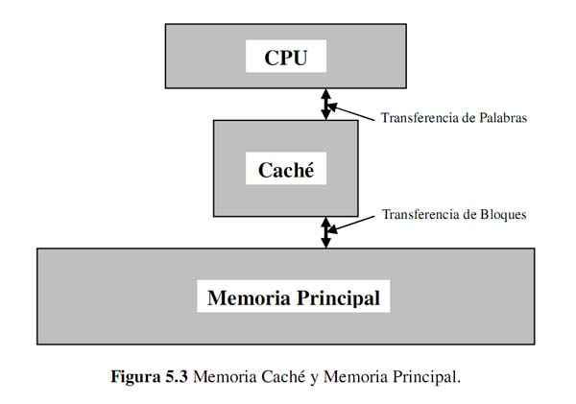
Característica: Unidad de Transferencia
Para memorias internas, la unidad de transferencia es igual al número de líneas de entrada/salida de datos del módulo de memoria. A menudo es igual a la longitud de palabra, pero suele ser mayor, por ejemplo 64, 128, o 256 bits.

Slide 7

Característica: Método de Acceso

Slide 8
Jerarquía de Memoria
Universidad de sonsonate

Slide 9
Jerarquía de Memoria
Las restricciones de diseño de la memoria de un computador se pueden resumir en tres preguntas: ¿cuánta capacidad? ¿cómo de rápida? ¿de qué coste?
La cuestión del tamaño es un tema siempre abierto. Si se consigue hasta una cierta capacidad, probablemente se desarrollarán aplicaciones que la utilicen. La cuestión de la rapidez es, en cierto sentido, fácil de responder. Para conseguir las prestaciones óptimas, la memoria debe seguir al procesador. Es decir, cuando el procesador ejecuta instrucciones, no es deseable que tenga que detenerse a la espera de instrucciones o de operandos

Slide 10
Jerarquía de Memoria
Como es de esperar, existe un compromiso entre las tres características clave de coste, capacidad, y tiempo de acceso. En un momento dado, se emplean diversas tecnologías para realizar los sistemas de memoria. En todo el espectro de posibles tecnologías se cumplen las siguientes relaciones:
  A menor tiempo de acceso, mayor coste por bit.
  A mayor capacidad, menor coste por bit.
  A mayor capacidad, mayor tiempo de acceso.
“El dilema con que se enfrenta el diseñador está claro. El diseñador desearía utilizar tecnologías de memoria que proporcionen gran capacidad, tanto porque esta es necesaria como porque el coste por bit es bajo”

Slide 11
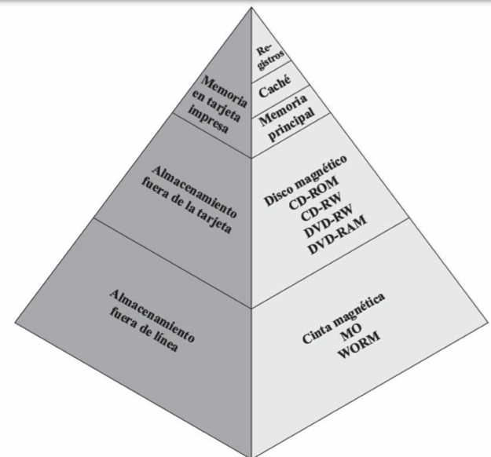
Jerarquía de Memoria
La respuesta a este dilema es no contar con un solo componente de memoria, sino emplear una jerarquía de memoria.

Slide 12
Jerarquía de Memoria
Cuando se desciende en la jerarquía ocurre:
a) Disminuye el coste por bit.
b) Aumenta la capacidad.
c) Aumenta el tiempo de acceso.
d) Disminuye la frecuencia de accesos a la memoria por parte del procesador.

Slide 13
Principios Básicos de las Memorias Cache
Universidad de sonsonate

Slide 14
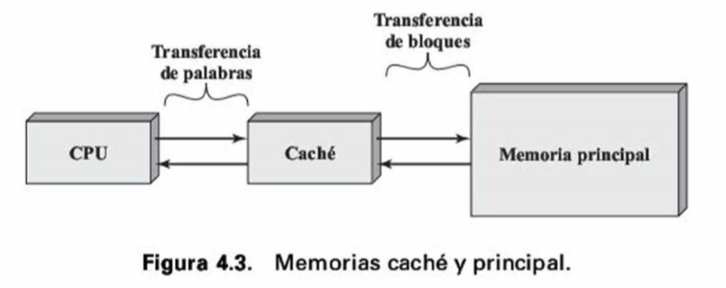
Principios Básicos de la Memoria Cache
El objetivo de la memoria caché es lograr que la velocidad de la memoria sea lo más rápida posible, consiguiendo al mismo tiempo un tamaño grande al precio de memorias semiconductoras menos costosas.

Slide 15
Principios Básicos de la Memoria Cache:
Operación de Lectura
A) El procesador genera la dirección, RA, de una palabra a leer.
B) Si la palabra está en la caché, es entregada al procesador. Si no, el bloque que contiene dicha palabra se carga en la caché, y la palabra después es llevada al procesador.
La Figura 1 indica cómo estas dos últimas operaciones se realizan en paralelo y refleja la organización mostrada en la Figura 2, que es típica en las organizaciones de caché actuales.
En ella, la caché conecta con el procesador mediante líneas de datos, de control y de direcciones. Las líneas de datos y de direcciones conectan también con buffers de datos y de direcciones que las comunican con un bus del sistema a través del cual se accede a la memoria principal

Slide 16
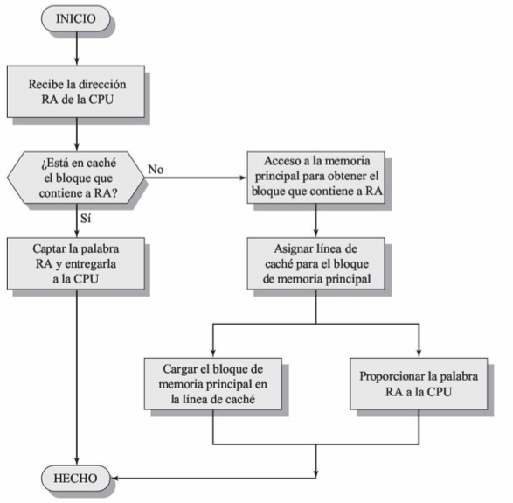
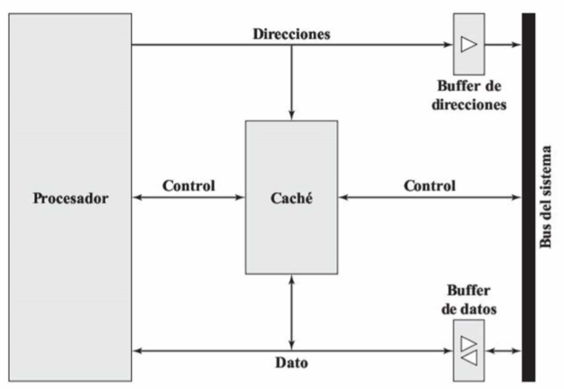
Figura 2
Figura 1

Slide 17

Creación de microprocesador
Universidad de sonsonate

Slide 18
